Slide 1
Ošetřovatelská péče o ženu v těhotenství, v průběhu porodu a v období šestinedělí
CZ.02.2.69/0.0/0.0/16_015/0002400
ROZVOJ VZDĚLÁVÁNÍ NA SLEZSKÉ UNIVERZITĚ V OPAVĚ

Slide 2
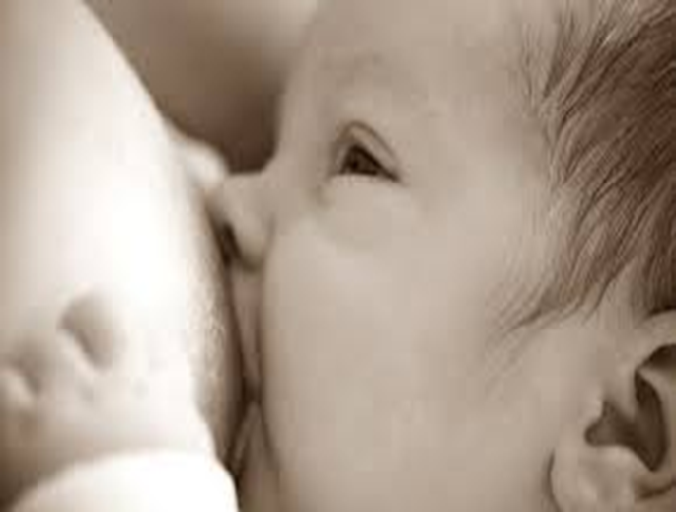
kojení
Mgr. Daniela Nedvědová, Ph.D.

Slide 3
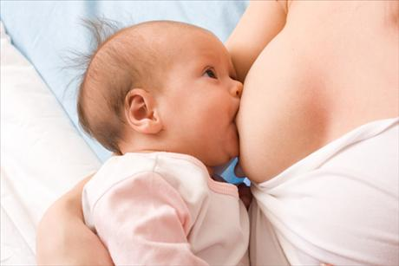
kojení
je nejpřirozenější, nejvhodnější a nenahraditelný způsob výživy pro zdravý růst a vývoj dítěte
kojením dává matka narozenému dítěti to nejcennější, co má, největší dar – unikátní tekutinu
mateřské mléko je nejdokonalejší strava pro dítě, má optimální teplotu, obsahuje obranné látky
zásadou úspěšného začátku kojení a celého procesu uvolňování a tvorby mléka je: kojit časně, často a nedávat nic jiného pít než mateřské mléko

Slide 4
kojení
výlučné kojení se doporučuje do 6 měsíců dítěte
kojení společně s doplňkovou výživou do 2 let věku dítěte
pokračovat v kojení, co nejdéle
1. přiložení do 30 minut po porodu na porodním sále

Slide 5
Složení mateřského mléka
KOLOSTRUM – MLEZIVO (tvorba na konci těhotenství a v prvních dnech po porodu)
smetanově žlutá, hustá tekutina
nejbohatší na protilátky, obsahuje vitaminy A a E, minerály a bílkoviny (Laktalbumin : Kasein 90:10)
obranné látky – imunoglobulin A, laktoferin, lysozym, leukocyty
má projímavý účinek
napomáhá odchodu smolky (1. stolice)

Slide 6
Složení mateřského mléka
ZRALÉ MATEŘSKÉ MLÉKO
bílá až namodralá barva, lehce průhledná
od 2. týdne po porodu
bílkoviny: Laktalbumin : Kasein 60:40
tuky (pro rozvoj CNS), mění se během dne, ranní mléko obsahuje nejméně tuku, večerní mléko nejvíce
cukry – laktóza (pozitivní vliv na absorpci vápníku, podporuje střevní mikroflóru)
vitaminy rozpustné v tucích – A, D, E, K
vitaminy rozpustné ve vodě – B, C
minerální látky

Slide 7
Hormony ovlivňující kojení
PROLAKTIN
- přední lalok hypofýzy
- ovlivňuje tvorbu mateřského mléka
- nejvyšší hladina do 30 minut po porodu
- tvoří se v noci (působí matce relaxaci, ospalost)
- přispívá k potlačení ovulace
OXYTOCIN
- zadní lalok hypofýzy
- ovlivňuje svalové buňky
- uvolňuje mateřského mléko do vývodného systému žlázy (ejekční reflex)
- vyplavuje se v průběhu sání dítěte

Slide 8
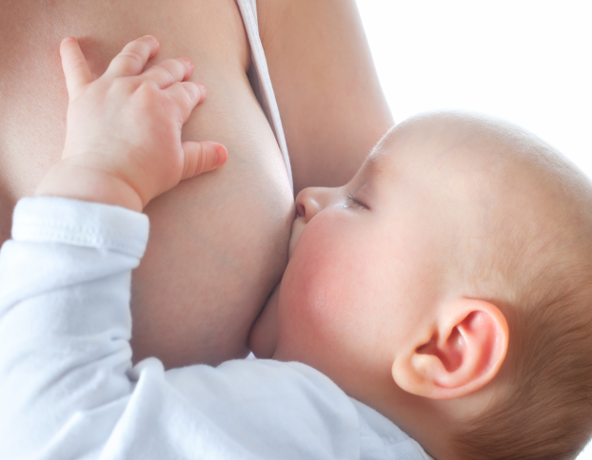
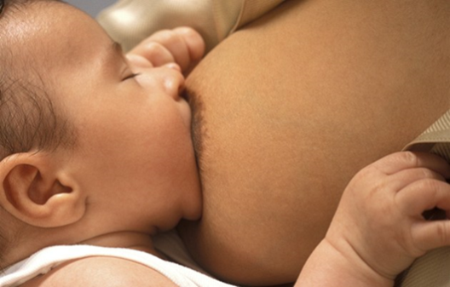
Výhody kojení pro dítě
chrání dítě před průjmy, zácpou
upravuje bakteriální flóru
dítě má pravidelnou stolici (žlutá, měkká, kašovitá)
snižuje riziko vzniku diabetu
přispívá k ochraně před obezitou dítěte
snižuje riziko potravinových alergií a anémií
prevence proti infekcím dýchacím cest a zánětu středního ucha
podporuje lepší vývoj duševních schopností

Slide 9
Výhody kojení pro matku
děloha se po porodu vrací rychleji do původního stavu (oxytocin)
snižuje poporodní krevní ztráty
ochrana před rakovinou prsu a vaječníků
ochrana před osteoporózou
duševní uspokojení (matka plní svou roli)
mléko je stále dostupné, má ideální teplotu, je snadno stravitelné, je levné
má vliv na návrat do postavy do původního stavu
antikoncepční účinek ?

Slide 10
Faktory podporující kojení
prenatální péče
první přiložené dítěte k prsu do 30 minut po porodu
24 hodinový rooming-in
podpora kojení (bez omezování délky a frekvence kojení)
výlučné kojení do 6 měsíců věku dítěte

Slide 11
Faktory negativně ovlivňující kojení
úzkostná matka
anestézie, silná sedativa, bolest, únava
předčasné zavádění příkrmů
nedostatečná motivace a edukace matky
nepodporování rooming-in
nesprávná technika kojení
vynucený časový režim kojení

Slide 12
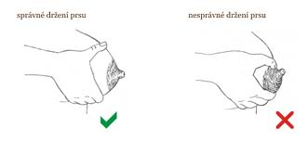
Správné držení prsu
prsty se nesmějí dotýkat dvorce, palec je položen vysoko nad dvorcem
prs je podpírán zespodu 4 prsty kromě palce
tlak palce na prsní tkáň umožní napřímení bradavky
prs musí být dítěti nabídnut tak, aby uchopilo nejen bradavku, ale co největší část dvorce

Slide 13
správná vzájemná poloha matky a dítěte
pohodlná pozice pro matku i pro dítě, matka je relaxována
matka přitahuje tělo dítěte k sobě za ramena a záda (nikdy ne za hlavičku)
dítě leží na boku, obličej, hrudník, bříško i kolena směřují k matce
dítě přikládáme k prsu (nikdy ne naopak)
během kojení by dítě nemělo být drážděno doteky na hlavě, tvářích a čele (matení sacího reflexu)
brada dítěte musí být v prsu zabořená, dítě nesmí křičet
kojení nesmí bolet

Slide 14
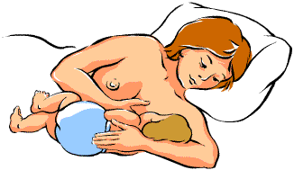

Slide 15
Správná technika přisátí
bradavka musí být v úrovni úst dítěte
drážděním úst bradavkou se vyvolá hledací reflex
široce otevřená ústa dítěte (jazyk musí být vyplazený přes dolní ret – jako při zívání, jazyk musí být dole)
prs musí být nabídnut tak, aby dítě uchopilo nejen bradavku, ale co největší část dvorce
brada a nos dítěte se dotýkají prsu
dolní ret je ohnutý ven
při sání se dítěti nesmí propadávat tváře dovnitř
při sání se pohybují spánky a uši dítěte
dítě volně dýchá

Slide 16
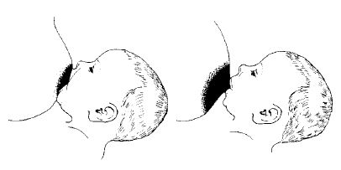
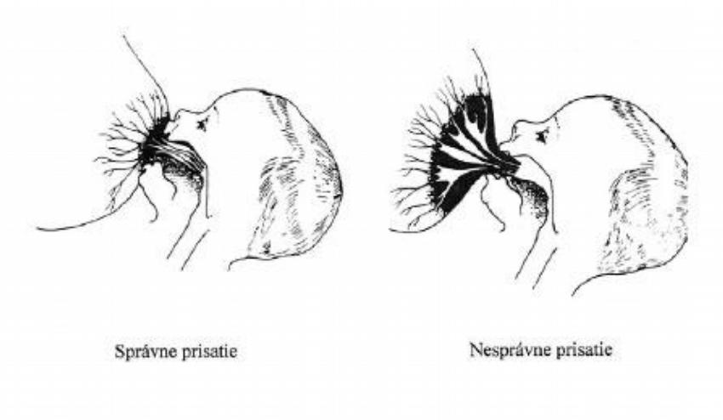

Slide 17
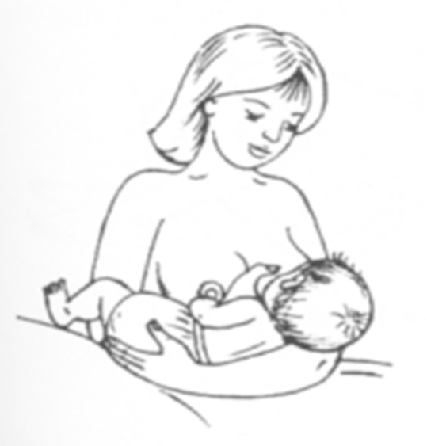
Polohy při kojení
1) POLOHA V SEDĚ
matka se zády a rameny opírá o polštáře
matka drží dítě pevně v náručí
hlava dítěte je uložena v ohbí paže, předloktím matka podepírá dítěti záda a prsty jsou uloženy na zadečku nebo noze dítěte
dítě leží na boku, bříško je těsně přitisknuto k tělu matky a kolínka směřují k druhému prsu
celé tělo dítěte je přivráceno k matce

Slide 18
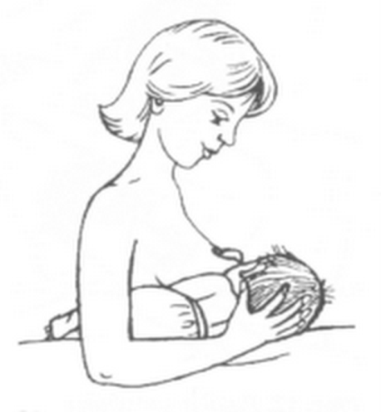
Polohy při kojení
2) BOČNÍ FOTBALOVÉ DRŽENÍ
pro ženy s velkými prsy, plochými bradavkami, když dítě odmítá prs, po porodu císařským řezem, pro děti spavé nebo ty, které sají s obtížemi, u dvojčat
dítě se dívá na matku, tělo dítěte je uloženo pod paží matky okolo jejího těla
zadeček dítěte spočívá na polštáři podél těla matky, kyčle proti opěradlu židle
vrchní část zad dítěte je uloženo na předloktí matky
matka prsty podpírá hlavičku dítěte
pod ušima nebo krkem

Slide 19
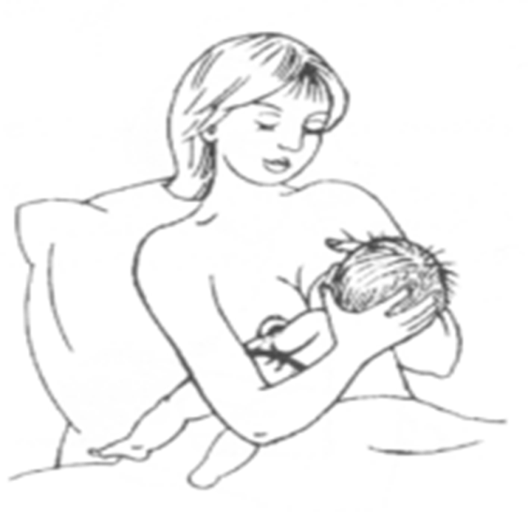
Polohy při kojení
3) POLOHA TANEČNÍKA
pro kojení nedonošených dětí nebo dětí, které se neumí správně přisát
dítě je uloženo na matčině předloktí, prs je podpírán rukou téže strany. Během kojení lze oba prsy měnit, aniž by matka musela měnit způsob držení dítěte, má pod kontrolou i pohyby hlavy

Slide 20
Polohy při kojení
4) POLOHA V LEŽE NA BOKU
pro ženy po císařském řezu
dítě musí ležet na boku, zády rovnoběžně s předloktím ruky matky, tělem i nožkama těsně přitisknutými k tělu matky
Jestliže matky po porodu císařským řezem cítí v této poloze bolest, je vhodné položit mezi ni a dítě dečku nebo ručník

Slide 21
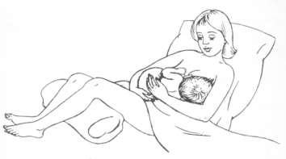
Polohy při kojení
5) POLOHA V POLOSEDĚ, S PODLOŽENÝMA NOHAMA
pro matky po císařském řezu

Slide 22
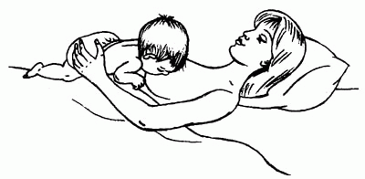
Polohy při kojení
6) KOJENÍ VLEŽE NA ZÁDECH
pro ženy po císařském řezu, pro děti, které se špatně přisávají
matka může dítě k prsu přesouvat bez většího úsilí a tlaku na jizvu

Slide 23
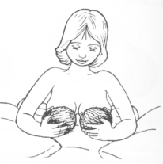
Polohy při kojení
7) KOJENÍ DVOJČAT
lze kojit obě děti současně
lze volit různé polohy-boční fotbalové držení, kojení vleže, …

Slide 24
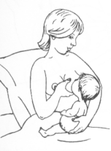
Polohy při kojení
8) VZPŘÍMENÁ VERTIKÁLNÍ POLOHA
pro nedonošené děti s malou bradou, matka jednou rukou drží dítě, druhou rukou drží prs, dítě sedí obkročmo na levé končetině matky, levá ruka matky podpírá prs téže strany a při kojení z pravého prsu jej podpírá pravá ruka, levá podpírá dítě

Slide 25
DĚKUJI ZA POZORNOST

